Slide 1
Velkommen til kurs i internrevisjon
Fagavdelinga HMR

Slide 2
Etter kurset veit du meir om:
Kva internrevisjon er
Krav og retningslinjer
Planlegging av ein internrevisjon
Forberedelse til ein internrevisjon
Gjennomføring av ein internrevisjon
Rapportering av funn etter ein internrevisjon
Revisjonsteknikkar
Andres erfaringar i forhold til å være revisor og/eller være deltagende part
Praktisk tekning og problemløsning

Slide 3
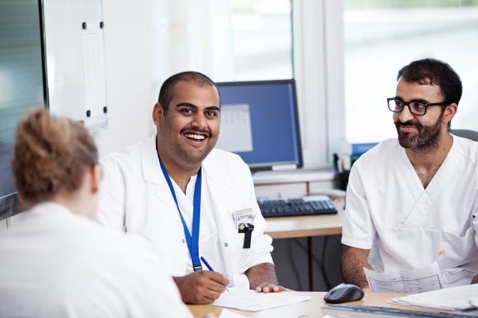
Kva krav snakkar vi om?
Krav kan være helseforetakets egne krav og retningslinjer eks i internkontrollarbeid eller krav i prosedyrar, det kan være krav i lov og forskrift eller anbefalinger i nasjonale retningslinjer eller veildere, eller kombinasjoner av dette.
Internrevisjon handlar om finne muligheter for forbedring slik at vi kan sikre at vi til enhver tid gjør det som er best!

Slide 4
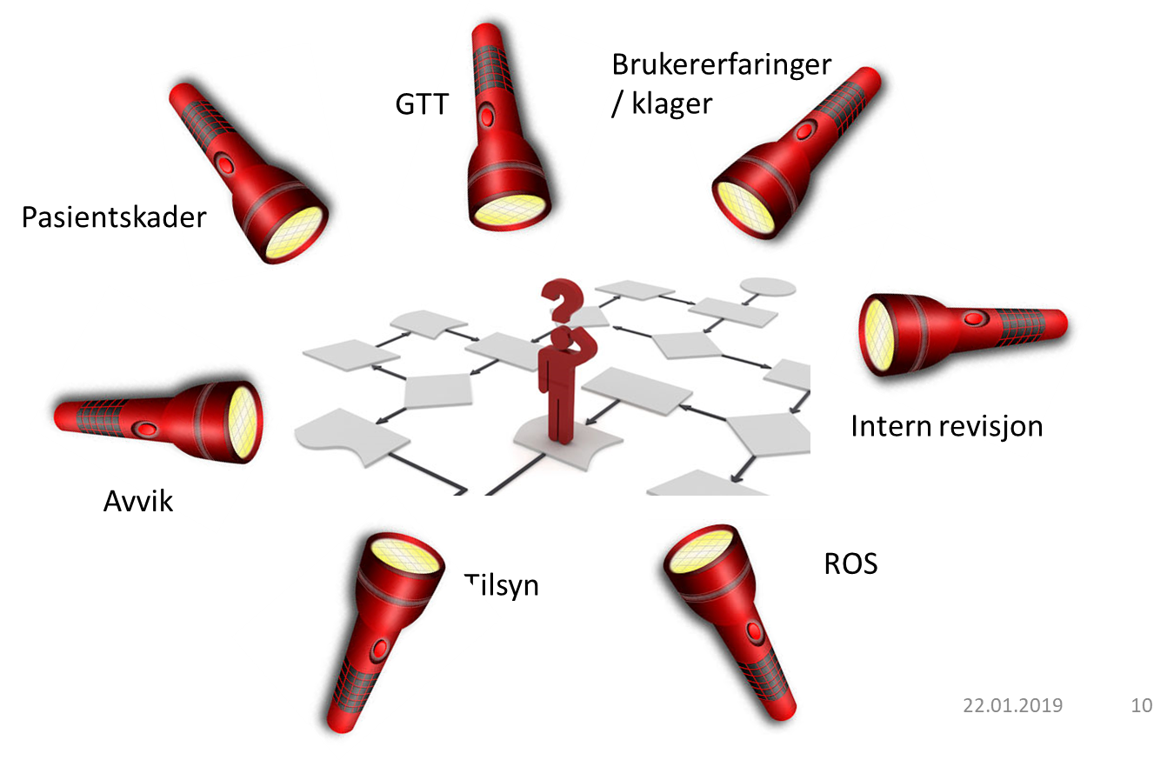
Internkontroll

Slide 5
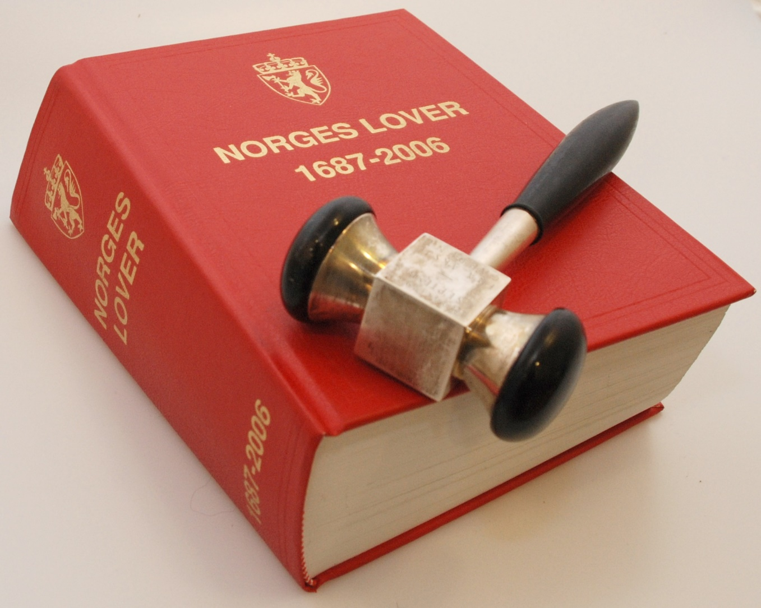
Revisjonsgrunnlag
Lovverk
Forskrifter
Gjeldande prosedyrer i EQS
Nasjonale faglige retningslinjer. Veiledere, prioriteringsveiledere og pakkeforløp.

Slide 6
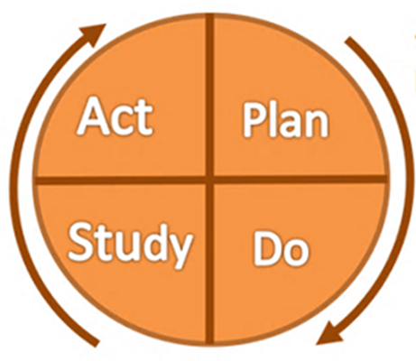
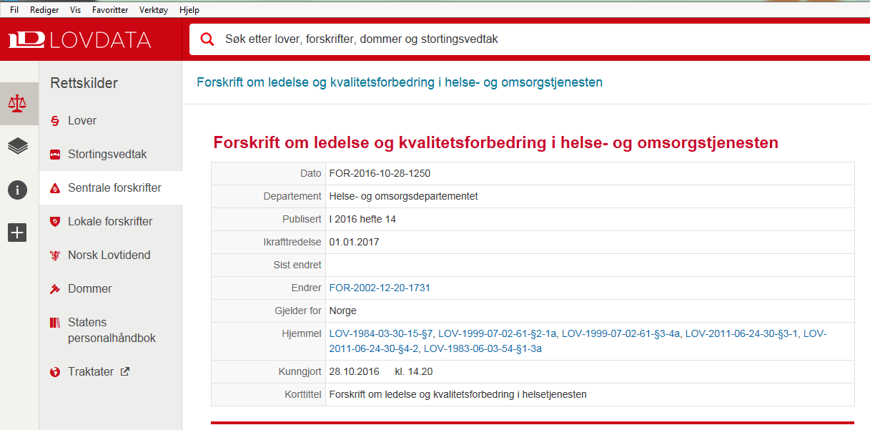
Forskrift om ledelse og kvalitetsforbedring i helse- og omsorgstjenesten
§ 6.Plikten til å planlegge
§ 7.Plikten til å gjennomføre
§ 8.Plikten til å evaluere
§ 9.Plikten til å korrigere
Beskriver PDSA-tankegang i ledelse og kvalitetsforbedring på et overordnet nivå
Erstatter forskrift om internkontroll i helse- og omsorgstjenesten des 2002 nr 1731.

Slide 7
Hensikta med internrevisjon
Avdekke manglar i kvalitetssystemet (eller manglande bruk av kvalitetssystemet)
Ein systematisk gjennomgang av arbeidsrutinane med tanke på forbetring og for å avdekke problemområde
Følgje opp tidligare internrevisjonar
Ein formell bekreftelse på at rutinane fungerer (gjer vi det vi seier at vi gjer?)

Slide 8
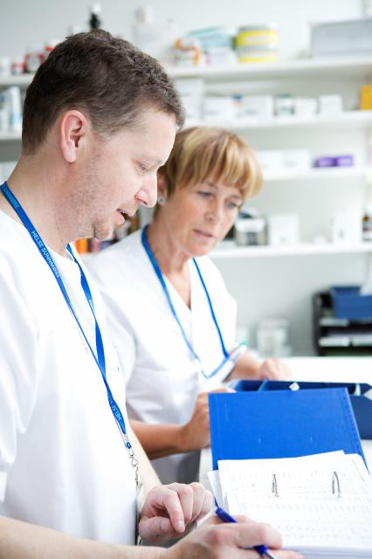
Prinsipp for internrevisjon
Etisk adferd – god folkeskikk
Rettferdig framstilling
Nødvendig fagleg innsikt
Organisatorisk uavhengigheit
Avvik skal vere basert på krav og bevis.
Systemrevisjon, ikkje enkeltpersonar

Slide 9
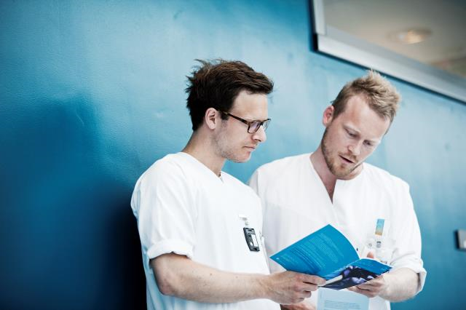
Krav til internrevisor
god innsikt i drifta av avdelinga/seksjonen
erfaring i praktisk arbeid
fått opplæring i internrevisjon
vedlikehald av kunnskap/praksis

Slide 10
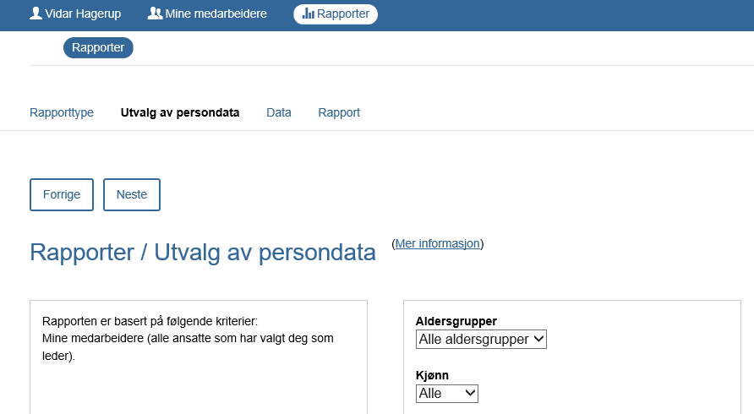
Ulike innretningar på internrevisjonen
Horisontal revisjon
Gjennomgang av eitt element i kvalitetssystemet.
Døme:
Melding og bruk av meldeportalen, læring
Kompetanseportalen, kompetanseplaner osv

Slide 11
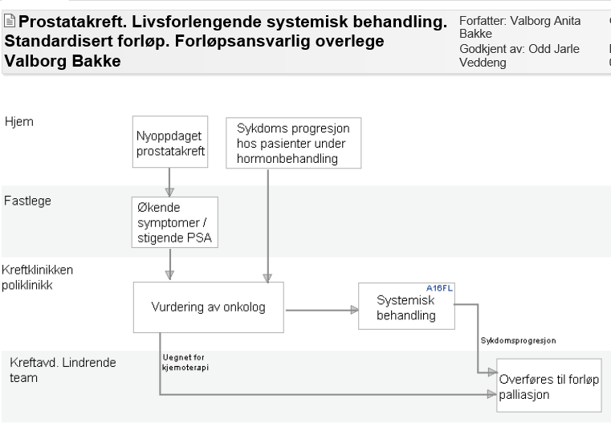
Ulike innretningar på internrevisjonen
Vertikal revisjon
Gjennomgang av arbeidet tilknytta ein prosess frå start til slutt.
Døme:
Fra bestilling til levering (f.eks av mat)
eit sårstell
medikamentutlevering

Slide 12
Ulike innretningar på internrevisjonen
Intervju
Synfaring
Dokumentgjennomgang
Gjennomgang av tilsendt/framskaffa dokumentasjon
Eksempel: Helsetilsynet sin revisjon av blodbankane i 2010
og «Revisjonsrapport fagavdelinga – brannvern».

Slide 13
Roller i internrevisjon
Føretaksnivå
KPU har ansvar for at det årleg vert utarbeida eit rettleiande internrevisjonsprogram
Klinikknivå
Eige internrevisjonsprogram
Internrevisjonrevisjonslag
Hovudrevisor
Lede planlegginga av kvalitetsrevisjonen
Sørgje for at det blir sendt ut revisjonsvarsel
Fordele oppgåver i revisjonslaget dersom det er fleire med
Leie gjennomføringa av revisjonen
Skrive og sende ut revisjonsrapportar
Innhente fagrevisor ved behov
Ev medrevisor
Delta i planlegging og gjennomføring
Utføre oppgåver delegert frå hovudrevisor
Revisjonslaget
Hovudrevisor, medrevisor og ev fagrevisor utgjer revisjonslaget.
Revidert part
Revidert part skal legge til rette for revisjonen ved å:
Informere dei som blir ein del av revisjonen
Levere etterspurte dokument til hovudrevisor
Klargjere ev møterom til disposisjon for revisjonslaget
Være tilgjengeleg for revisjonslaget under revisjonen

Slide 14
Internrevisjonsprosessen
1. Planlegging
2. Forberedelse
3. Gjennomføring
4. Rapportering
Revisjonsprogram
Revisjonsplan
Åpningsmøte
Rapport
Revisjonsvarsel
Intervju
Tiltak
Samle dokumentasjon
Befaring
Oppfølging
Utarbeide sjekklister
Konklusjon
Avsluttende møte

Slide 15
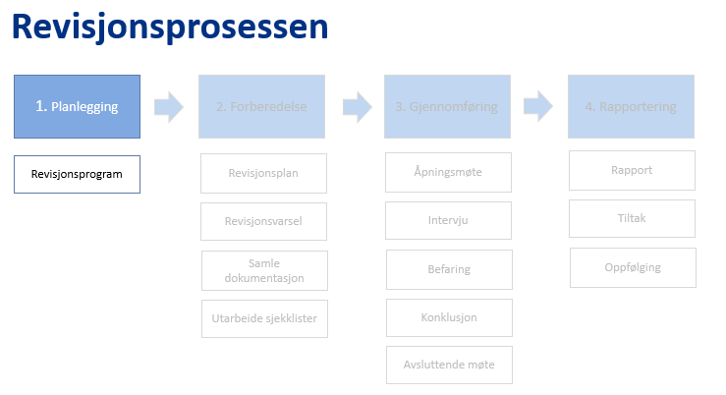
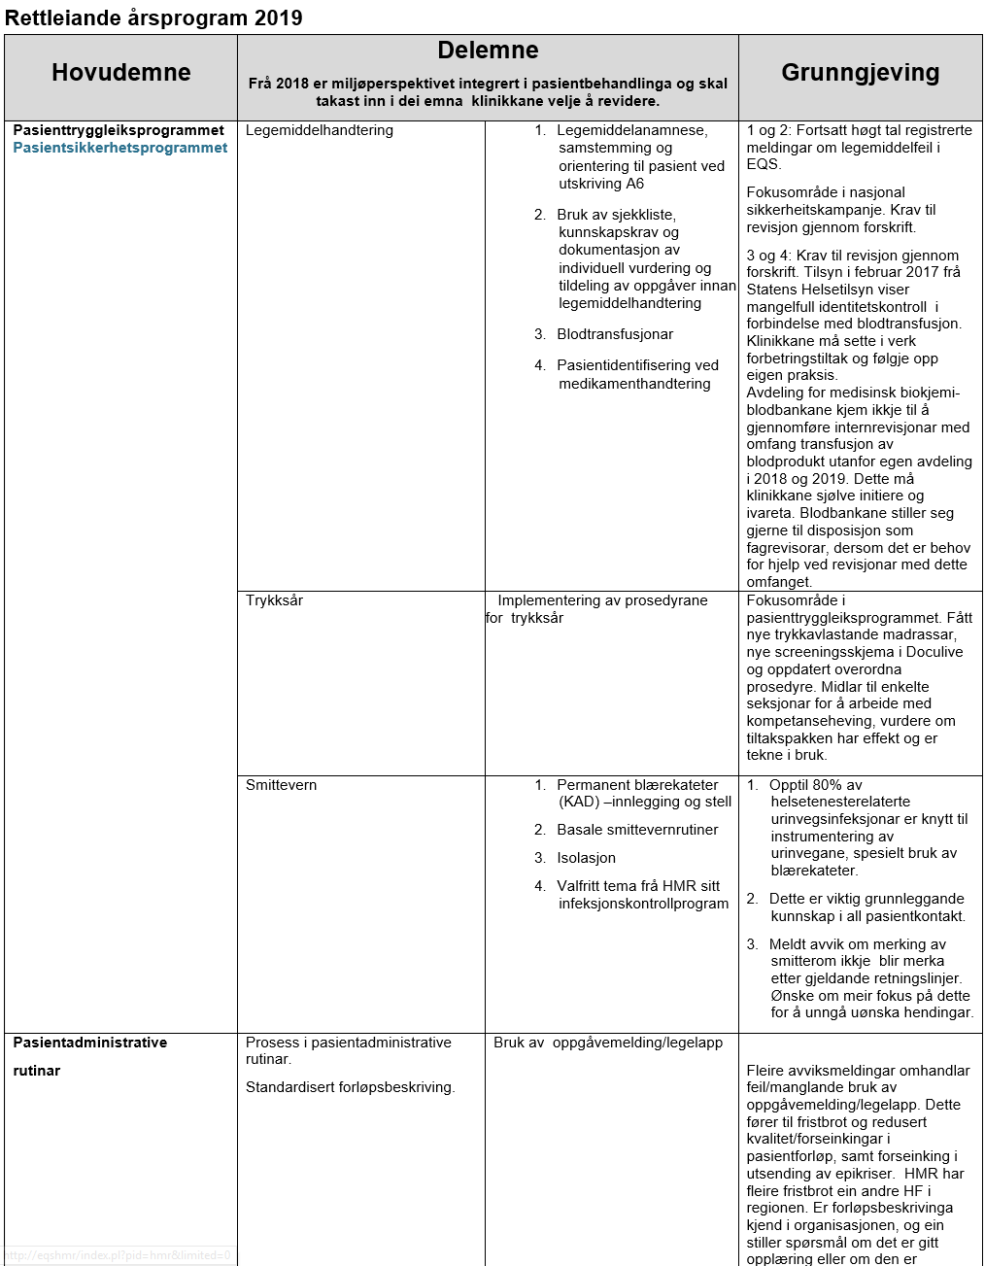
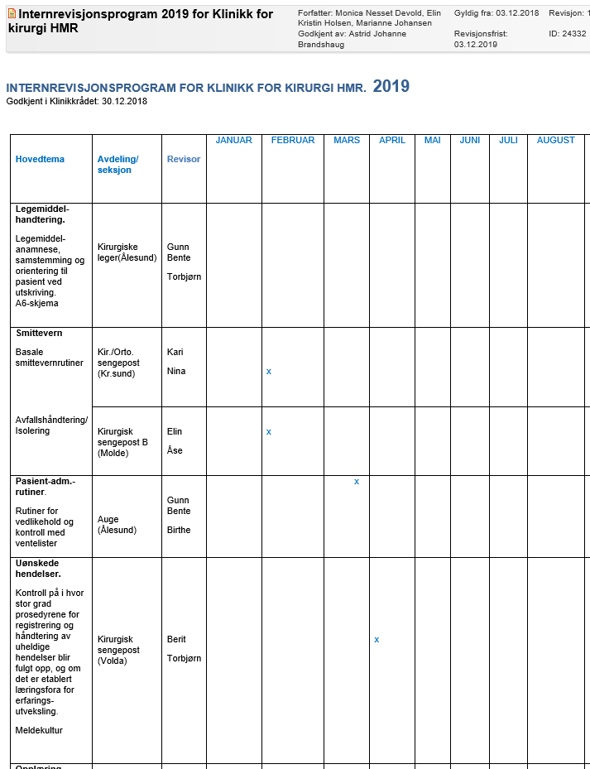
1. Planlegging
Rettleiande internrevisjonsprogram 2019
Klinikkvis Internrevisjonsprogram

Slide 16
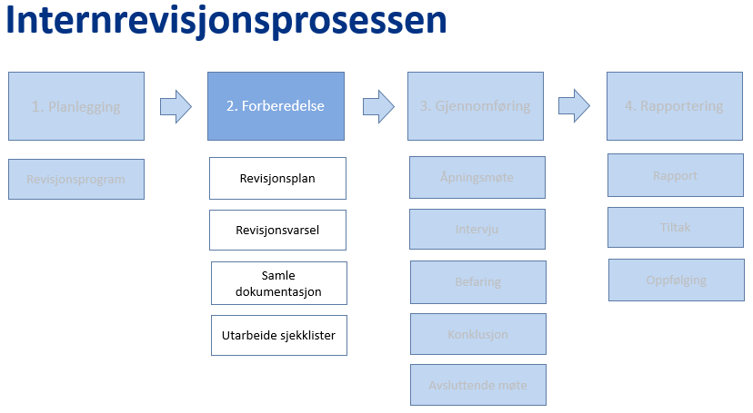
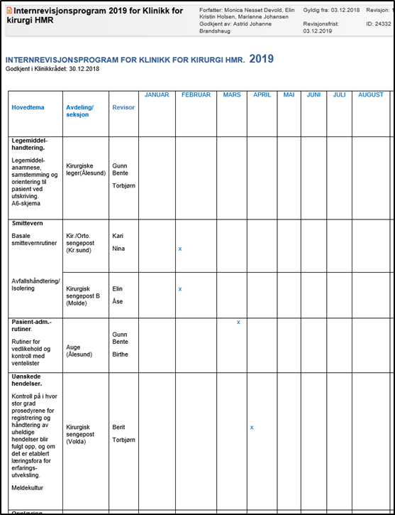
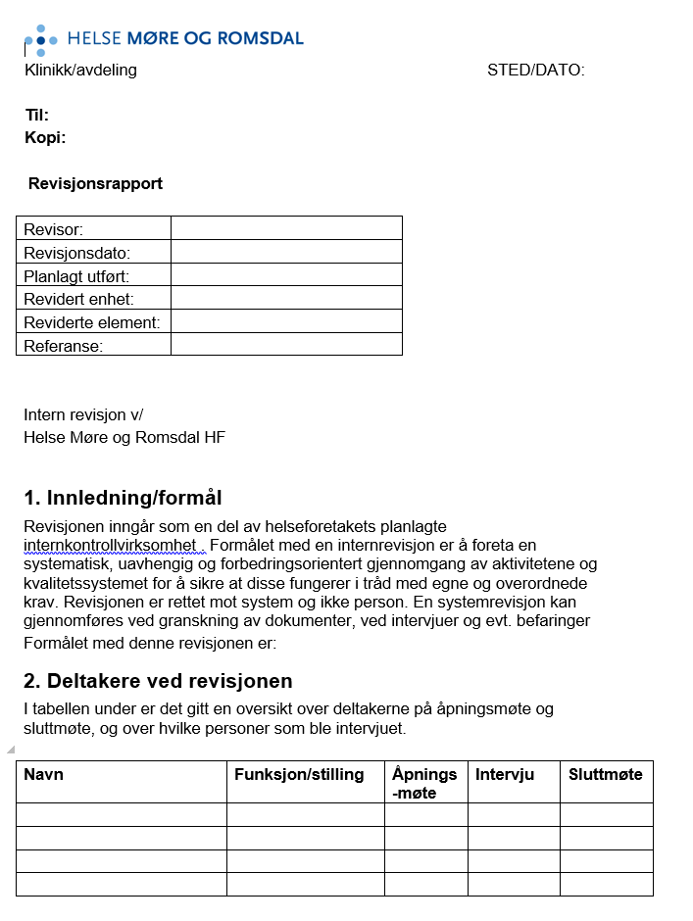
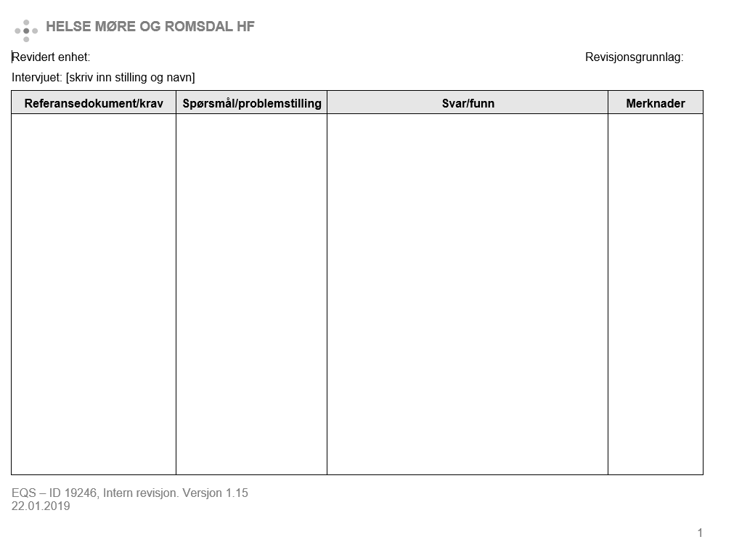
2.Førebuing
Revisjonsplan
Velg emne/felt (ref revisjonsprogram)
Lag skriftleg plan for revisjonen
Revisjonsvarsel
Definér revisjonsområdet
Inngå skriftleg avtale om grunnlag, omfang, tid og stad
Samle dokumentasjon
Studér krav i lov eller forskrift
Gå igjennom aktuelle prosedyrer
Utarbeide sjekklister

Slide 17
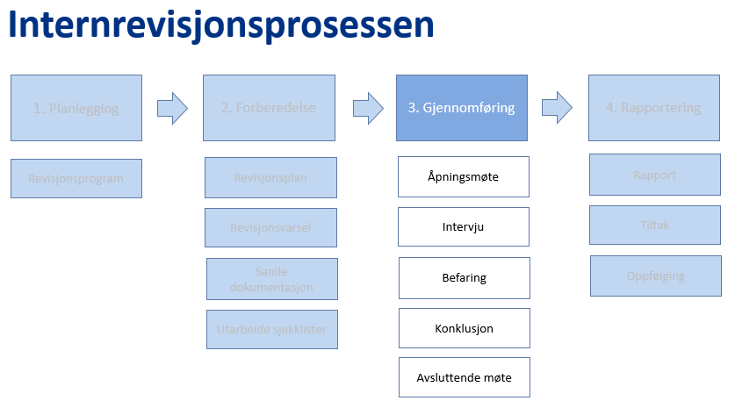
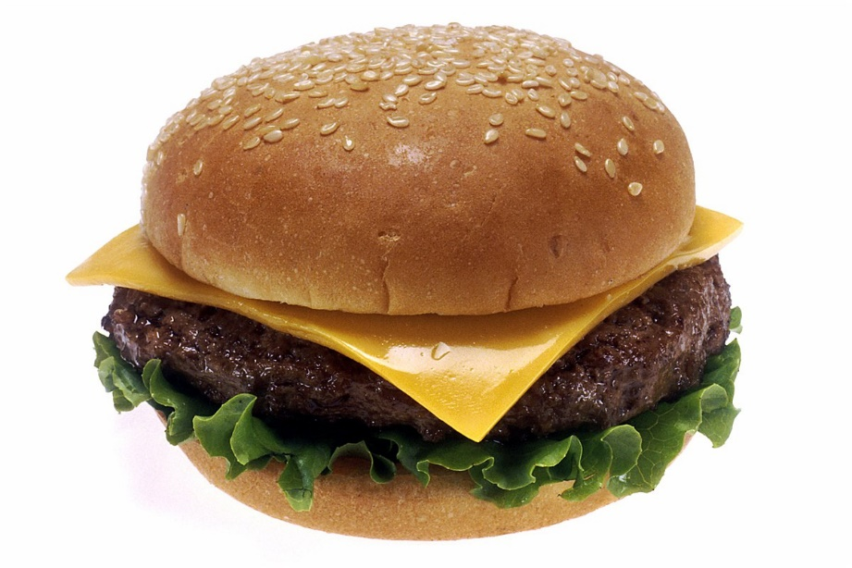
3. Gjennomføring
Åpningsmøte
Introduksjon, roller
Hensikt
Skap motivasjon, bygg tillit
Avklaring av praktiske forhold
Intervju
Intervjuteknikk, varm opp den som skal intervjues
Bruk intervjuguide
Åpne spørsmål
Noter, noter, noter
Befaring
Observasjon av faktisk prosess
Vær obs på nervøsitet eller om prosessen er preget av at den blir observert
Vis respekt for den/de observerte
Noter, noter, noter
Konklusjon
Gjennomgå funn i revisjonsteamet
Avsluttande møte (30 min)
Avvika basert på vasstette bevis
Ofte same deltakarar som på åpningsmøte
Introduksjon, takke for openheit og velvilje
Oppsummering av heilheitsinntrykk, Det som er riktig er også viktig
Gjennomgang av funn og observasjonar
Skap aksept for avvika og faktiske forhold
Spørsmålsrunde – avklaring
Avtale tidsfrist for lukking av avvik
Understrek at revisjonen er stikkprøvebasert
Skap forståelse for ansvar
HUSK: Krav – Funn - Bevis
Notes:
Sluttmøtet er revisor sitt møte
Cirka 30 min.
Avvik må ha vasstette bevis
Skap aksept for avvika og faktiske forhold
Skap forståelse for ansvar
Husk: Krav - funn - bevis

Slide 18
Avvik eller forbetringsforslag?
Avvik
Brot på krav (lov, forskrift, prosedyre, instruks).
Forbetrings-/ endringsforslag
Ein observasjon som ikkje kan definerast som avvik. Men der det er potensiale for kvalitetsforbetring.
Avvik
Forbetring

Slide 19
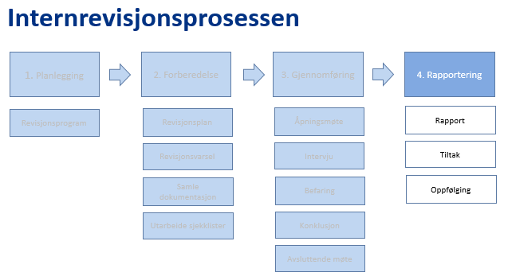
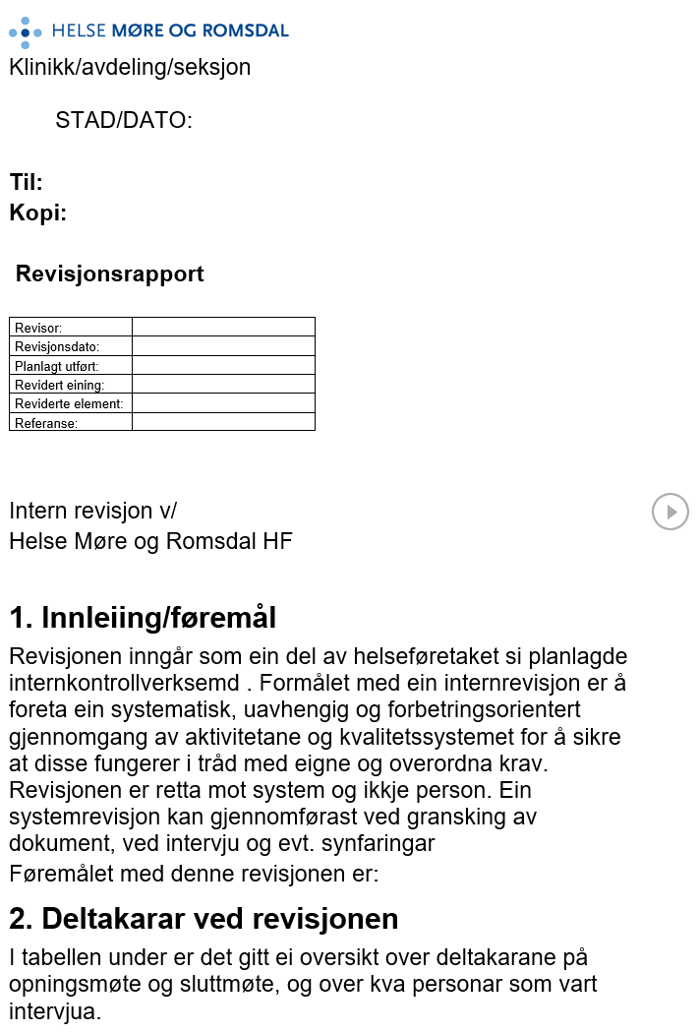
4. Rapport
Rapport
Bruk rapportmal
Beskriv gjennomføring og kva som er vurdert. Legg og vekt på positive funn
Beskriv alle funn og observasjonar. Grader desse som avvik eller forbetringsforslag
Avvika meldast i EQS og skal fylje avdelinga sin ordinære avviksbehandling
Tiltak/handlingsplan
Det er den reviderte part som har ansvar for å bestemme og sette i verk tiltak.
Oppfølging
Rapporten skal behandlast av leiinga ved revidert eining
Gjennomførte revisjonar bør gjennomgås årleg i klinikken

Slide 20
Etter kurset..
Start enkelt, ta eit lite og konkret tema
Deltaking krev at revisoren får gjennomføre ein reell internrevisjon snarast mogeleg etter kurset (ev som medrevisor)
Kvar klinikk må sjølv organisere den praktiske opplæringa og stille med rettleiar som er tilgjengeleg for revisor under opplæring
Prosedyrane for internrevisjon vil bli revidert etter kurset, kom med innspel!
Ta kontakt med rådgiver Ingebjørg Ellingvåg Knutsen ved behov per Skype eller mail Ingebjorg.Ellingvag.Knutsen@helse-mr.no
Lykke til ☺

